Slide 1

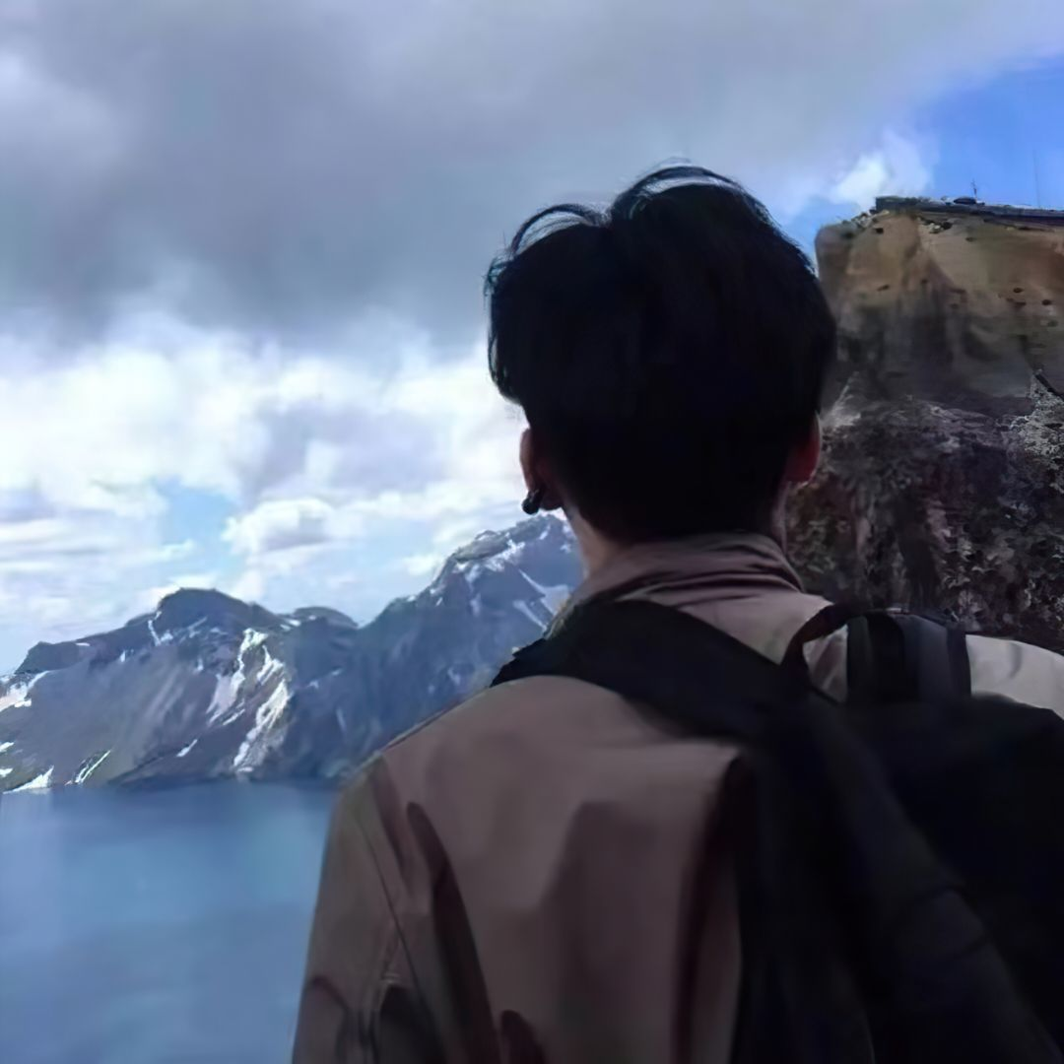
组长：浮生若梦
项目中负责：协调任务，组员沟通，架构设计，代码开发与整合……
开发中负责：体积碰撞，死亡判定，界面美化，图片处理……
项目收获：在这一次项目中，我不仅运用巩固非常多我学到的知识，提升了自己的代码能力和使用各种工具的熟练度，还增进了和组员进行沟通的能力，提升了项目管理能力，收获颇丰
项目中的不足：任务分配不够合理，没有让组员详细的了解项目的全貌，缺乏简练精确的表达能力，编码的健壮性和拓展性略差，对于部分技术的掌握不够熟练
项目后的学习计划：学习数据结构以及算法，将C全面转为C++，年前学完数据结构基础和算法
基础，学完C++基础

